Slide 1
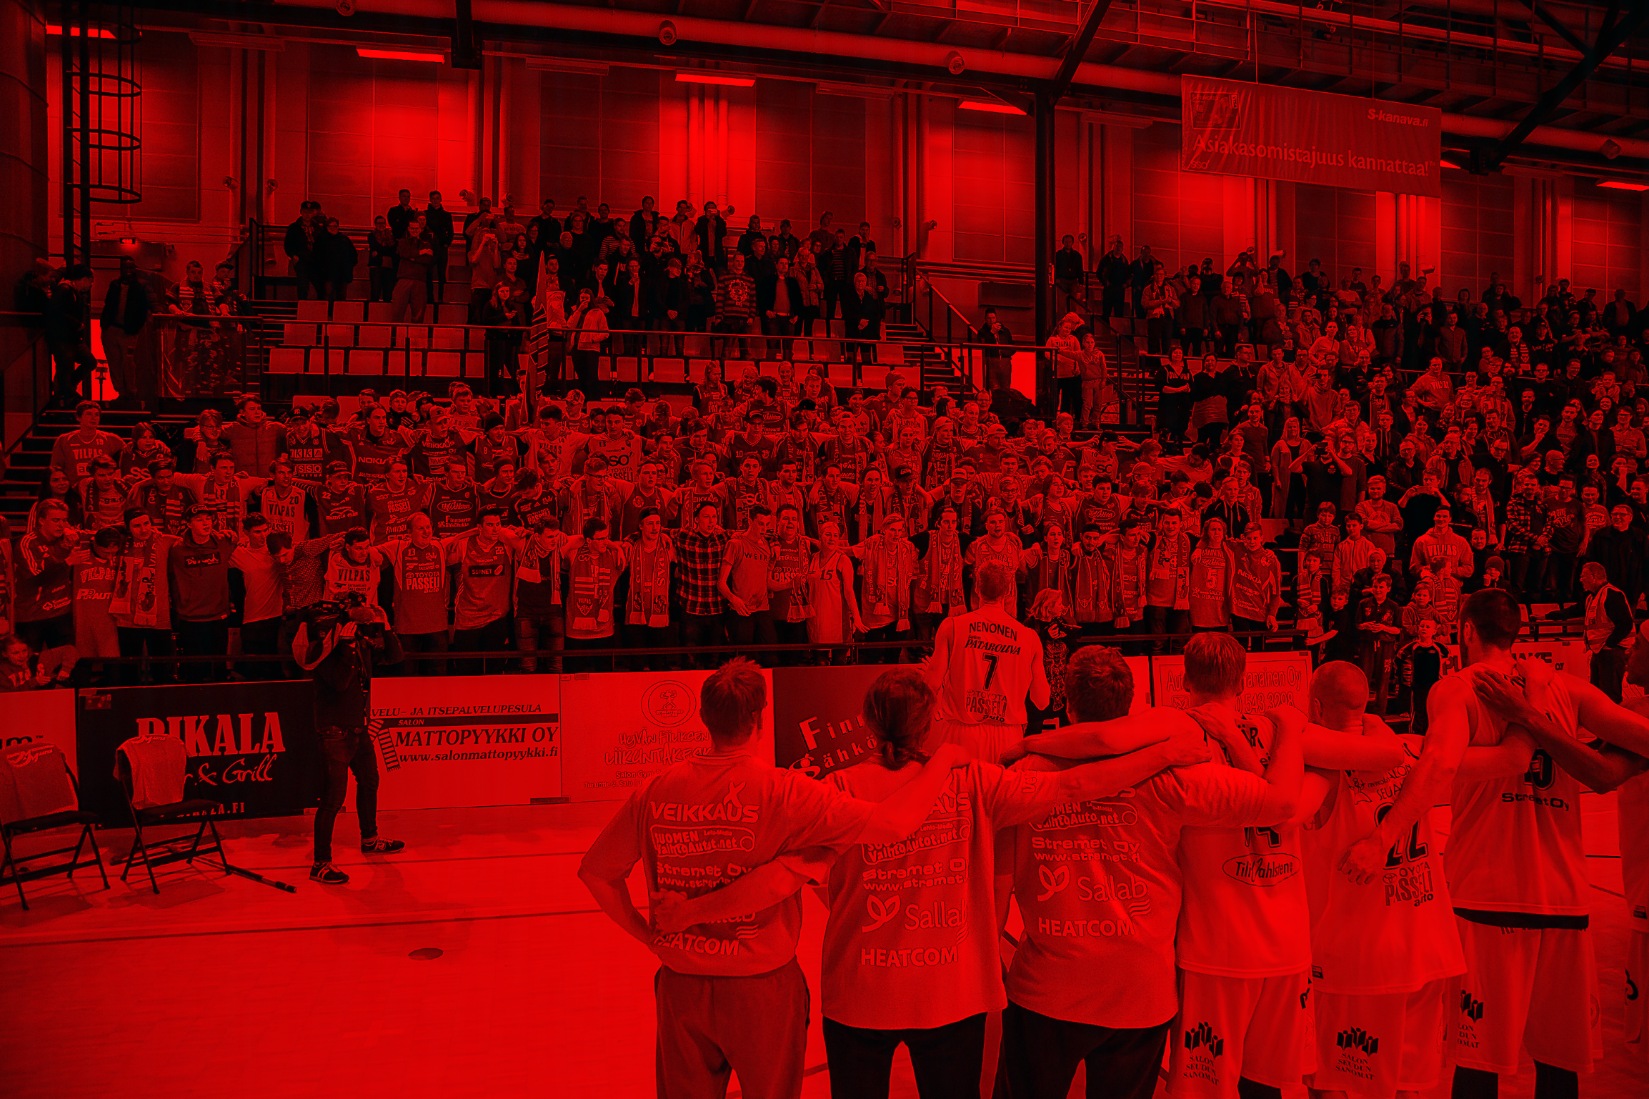

LAADUKAS 5 VS 5 HARJOITTELU
Joonas Iisalo

Slide 2
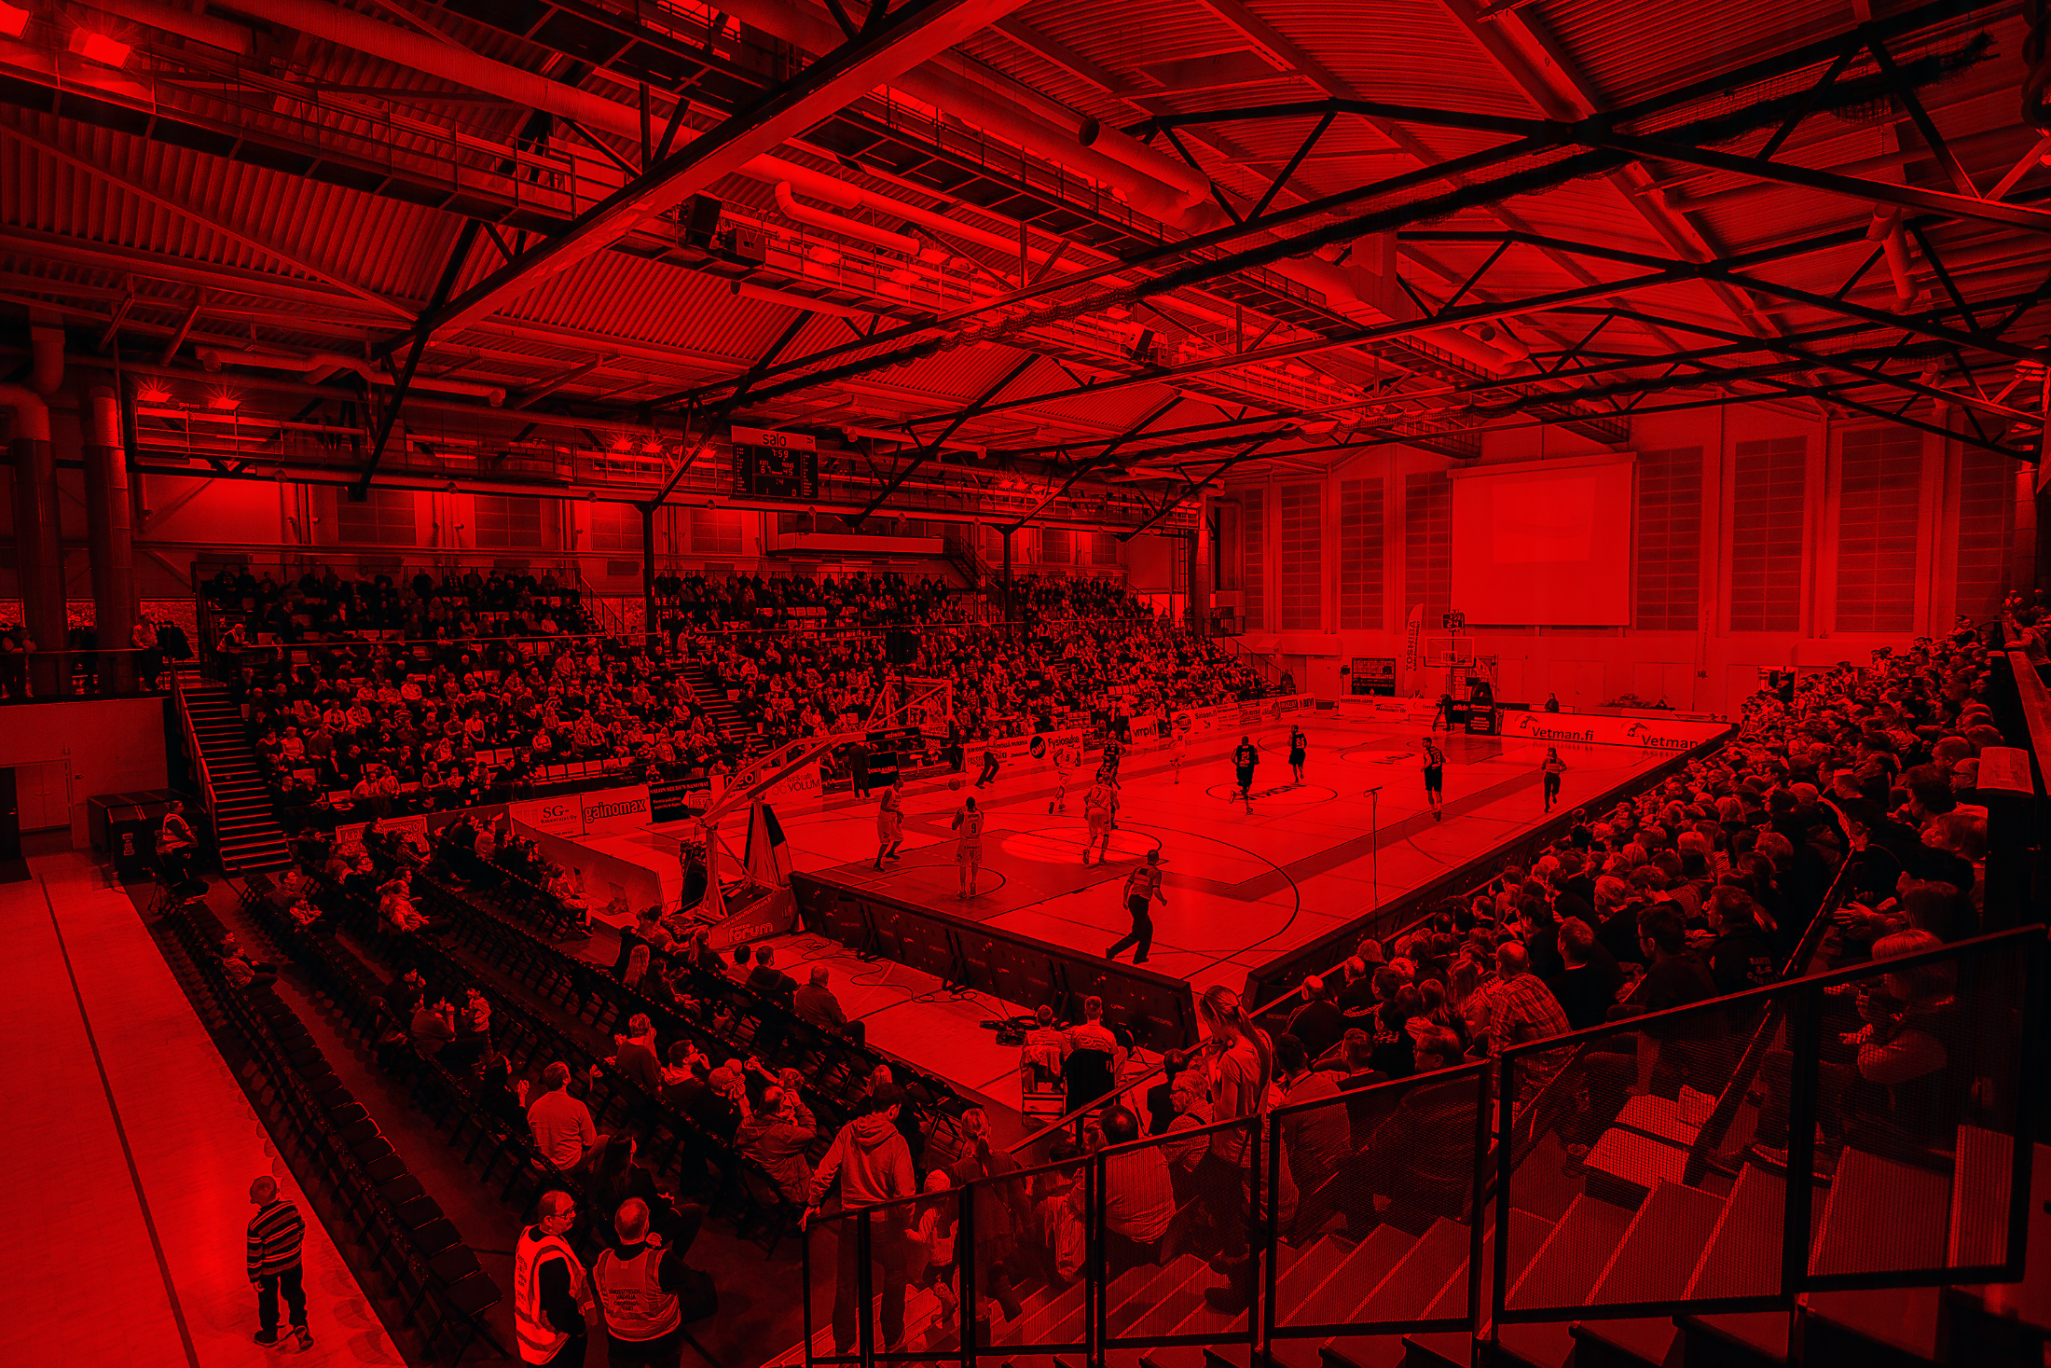
Salon Vilpas Koripallo ry
SISÄLTÖ
- Laadukas 5 vs 5 harjoittelu hyökkäyksen näkökulmasta
- Erilaiset edut
- Hyökkäyksen yksityiskohdat
- Erilaisia tapoja harjoitella 5 vs 5
- Palaute mitä, miten ja milloin
#redandwhite

Slide 3
Salon Vilpas Koripallo ry
“Pelataaks me tänään?”
#redandwhite

Slide 4
Salon Vilpas Koripallo ry
5 vs 5 harjoittelu kaikista tärkein aikuisissa ja vanhemmissa junioreissa.
#redandwhite

Slide 5
Salon Vilpas Koripallo ry
HYÖKKÄÄMISEN TAVOITE:
Mahdollisimman korkea PPP (points per possession / piste per pallonhallinta)
#redandwhite

Slide 6
Salon Vilpas Koripallo ry
PELITAPA/KONSEPTI
- Nopea hyökkäys
- Siirtymähyökkäys
- Puolen kentän hyökkäys
- Erikoistilanteet
#redandwhite

Slide 7
Salon Vilpas Koripallo ry
Analysoi pelejä/harjoituksia. Unohda fanitus. MUTE.
#redandwhite

Slide 8
Salon Vilpas Koripallo ry
Aputyökalut: video, tilastot, edistyneet tilastot, viivenäyttö, mentor…
#redandwhite

Slide 9
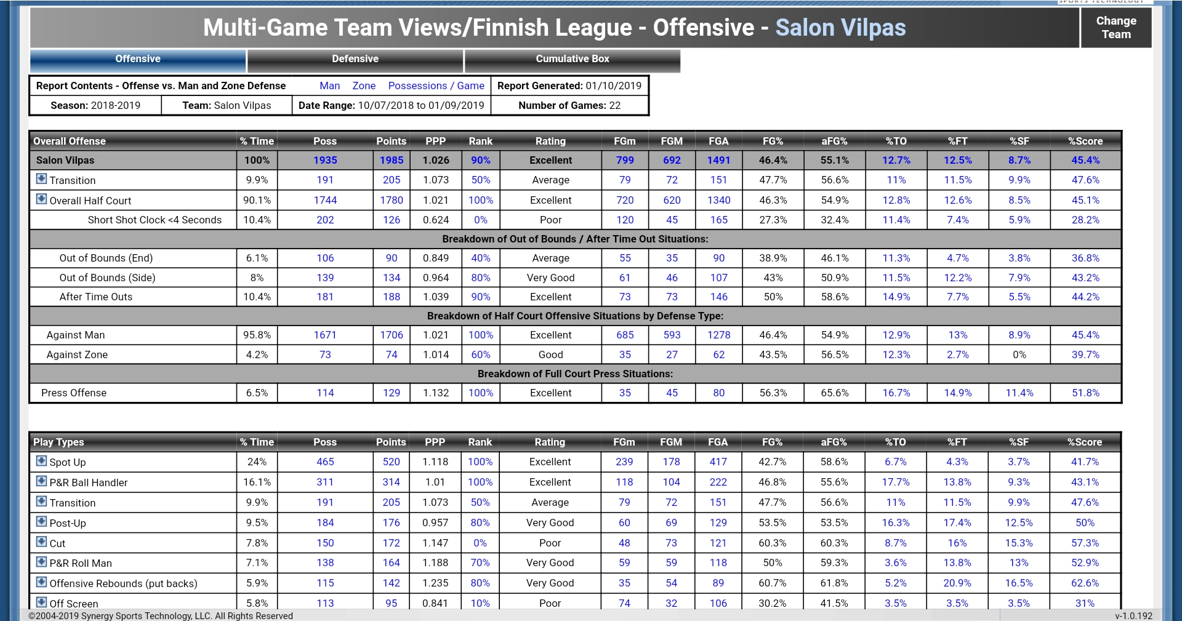
Salon Vilpas Koripallo ry
#redandwhite

Slide 10
Salon Vilpas Koripallo ry
Kaikki alkaa harjoitussuunnitelmasta:
Analyysi. Ketkä harjoituksissa. Viisikot/ryhmät. Tavoitteet. Aikataulu/suunnitelma.
#redandwhite

Slide 11
Salon Vilpas Koripallo ry
MILLÄ TAVOIN LUODA ETU?
Nopea hyökkäys
Isolation
Post
Palloskriini
Off the ball skriini
Yhdistelmät
#redandwhite

Slide 12
Salon Vilpas Koripallo ry
ERILAISET EDUT:
Numeraalinen = esim. ylivoima
Positionaalinen = esim. close-out
Laadullinen = esim. mismatch
#redandwhite

Slide 13
Salon Vilpas Koripallo ry
HYÖKKÄYS YKSITYISKOHDAT
Päätöksenteko
Tempo / Rytmi
Tilankäyttö (spacing)
Ajoitus (timing)
Leikkaukset
Skriinit ja niiden käyttäminen
Hyökkäyslevypallot ja paluu
Menetykset (mistä syntyy?)
#redandwhite

Slide 14
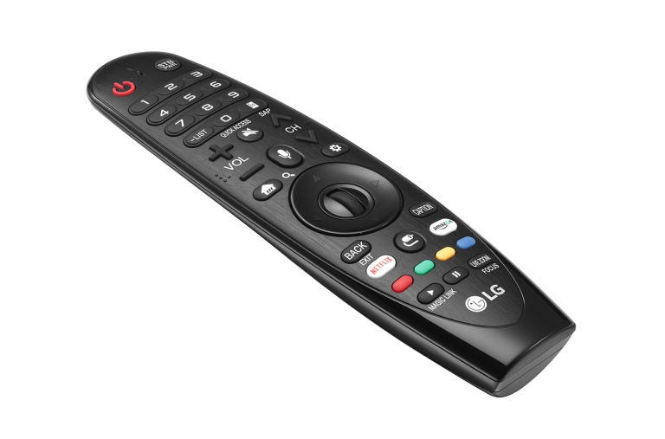
Salon Vilpas Koripallo ry
PALAUTE
#redandwhite

Slide 15
Salon Vilpas Koripallo ry
5 vs 5 HARJOITTELUN ERI MUODOT
5 vs 5 scrimmage 1/1 aika tai pisteet
5 vs 5 kolme pallonhallintaa ½ + 1/1 + 1/1
5 vs 4 + 1 / 5 vs 5 1/1
5 vs 5 vs 5
5 vs 5 ½
5 vs 5 special situations (prässi, pääty, sivu, aikalisät jne.)
5 vs 5 kävely
#redandwhite

Slide 16
Salon Vilpas Koripallo ry
KIITOS!
#redandwhite

